Slide 1
ارزيابي اثرات زيست محيطي محل دفن بهداشتي –مهندسي شهرستان سمنان با روش ماتريس سريع (پاستاكيا)
به نام خالق يكتا

Slide 2
محل احداث لندفیل بهداشتی در 20 کیلومتری جنوب شرقی شهرستان سمنان در مسیر جاده پایگاه نیروی هوایی و درزمینی به مساحت 25 هکتار قرار دارد. روزانه حدود 100تن زباله وارد این لندفیل می شود . لذا حجم زباله ÷س از 25 سال به حدود 2916000 مترمکعب خواهد رسید. در این محل پسماندهای مسکونی -تجاری اداری بیمارستانی و صنعتی در یک قسمت و پسماندهای درمانی تا حدودی در قسمت مجزای دیگر دفن می گردد.

Slide 3
جهت ارزيابي اثرات زيست محيطي محل دفن بهداشتي پسماندهاي شهري شهرستان سمنان از روش ماتريس سريع (پاستاكيا) استفاده شده است.
در این مقاله جهت ارزیابی اثرات زیست محیطی محل دفن بهداشتی –مهندسی شهرستان سمنان از روش ماتریس سریع استفاده شد. ماتریس ارزیابی اثرات سریع ابزاری است که برای سامان دهی تجزیه تحلیل بکار می رود.داده های کیفی و کمی را همزمان مورد مقایسه قرار می دهد .
انعطاف پذیری ماتریس سریع وقابلیت پاسخگویی بر انتقاداتی که بر سایر روش های ارزیابی که عمدتا به دلیل فردی بودن نتایج می باشد به ابزاری قدرتمند برای ارزیابی تبدیل شده است.

Slide 4
ماتريس ارزيابي سريع اثرات زيستي –پاستا كيا
Rapid Impact Assessment Matrix (RIAM)- Pastakia Matrix
این روش برای اولین بار توسط پاستاکیا (1998) پایه‌گذاری شده است و در آن از استاندارد مشخصی برای معیارهای مهم ارزیابی استفاده می‌شود. در این روش پس از شناسایی فعالیتهای طرح پیشنهادی، اثرات آنها بر هر یک از پارامترهای محیطی محیط‌های فیزیکی - شیمیایی، بیولوژیکی - اکولوژیکی، اجتماعی - فرهنگی و اقتصادی - فنی مشخص می شود.
اين روش مي تواند به راحتي گزينه هاي مختلف را ارزيابي نموده و نتايج را بصورت آشكار و قابل فهم در اختيار تصميم گيران قرار دهد.

Slide 5
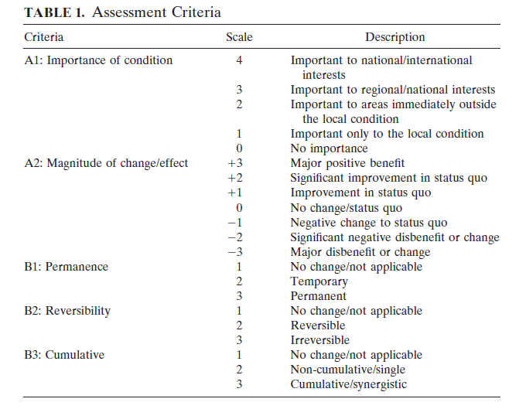
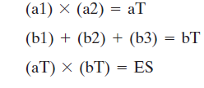

Slide 6
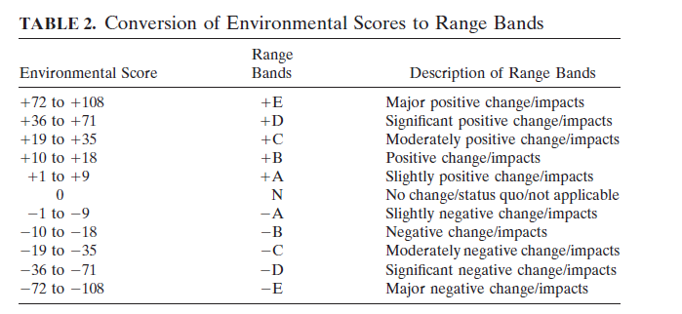

Slide 7
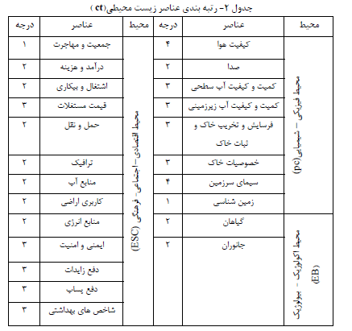
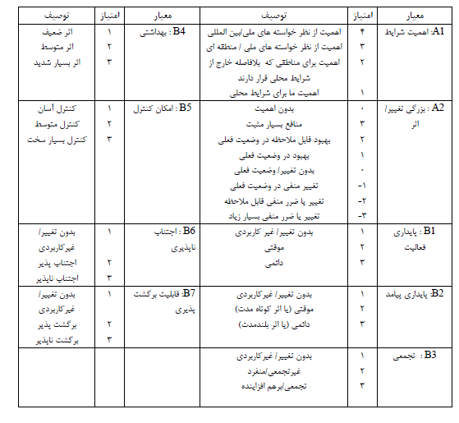

Slide 8
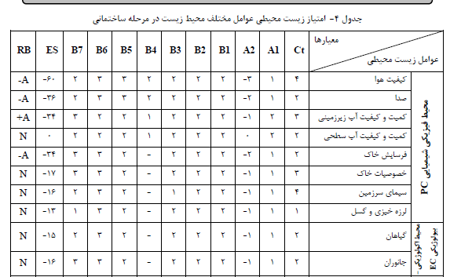

Slide 9
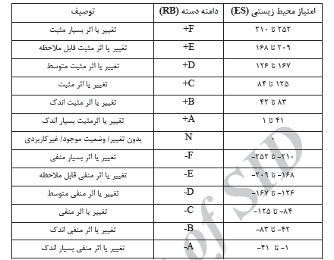

Slide 10
